Slide 1
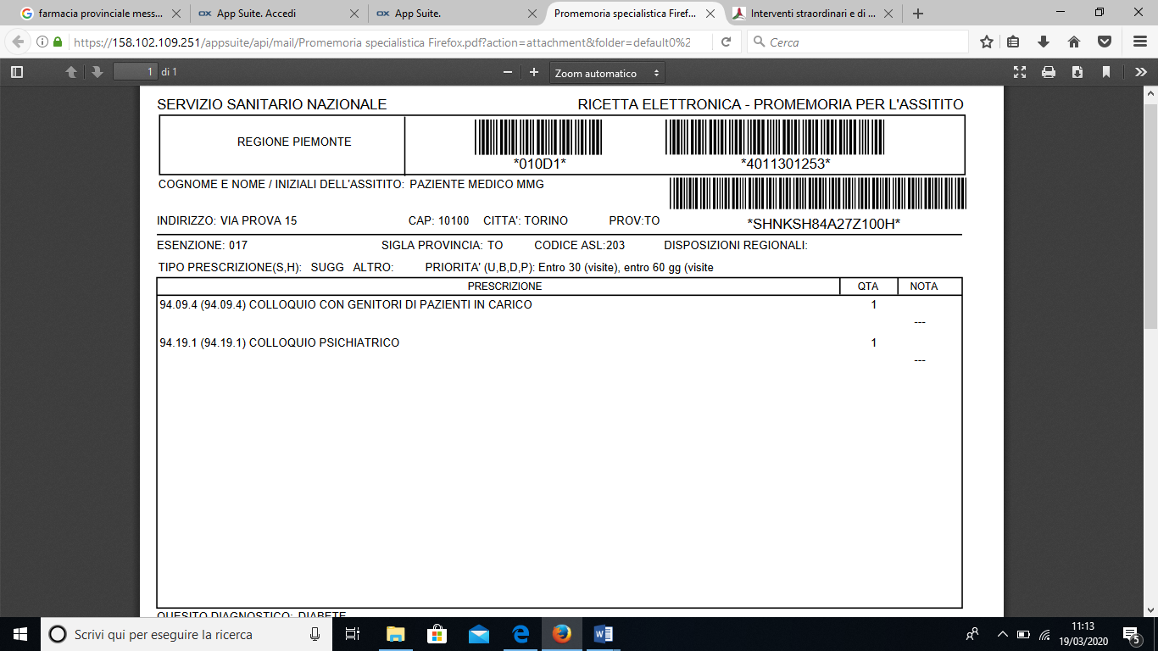
Ho necessità di una prescrizione del mio medico, cosa devo fare?
NON TI RECARE IN AMBULATORIO, prendi prima contatto con il tuo medico che ti darà indicazioni in merito
Il medico curante può trasmettere al paziente la ricetta dematerializzata tramite le seguenti modalità:
INVIO DEL PROMEMORIA TRAMITE POSTA ELETTRONICA ORDINARIA O POSTA ELETTRONICA CERTIFICATA
2. INVIO DEL NUMERO DI RICETTA ELETTRONICA (NRE) TRAMITE SMS O CON APPLICAZIONE PER TELEFONIA MOBILE CHE CONSENTE LO SCAMBIO DI MESSAGGI E IMMAGINI es. whatsapp
3. COMUNICAZIONE TELEFONICA DEL NUMERO DI RICETTA ELETTRONICA (NRE)
4. INVIO DEL PROMEMORIA TRAMITE FASCICOLO SANITARIO ELETTRONICO (FSE) Per ulteriori approfondimenti, gli assisti possono consultare la sezione regionale disponibile al seguente link: http://www.sistemapiemonte.it/cms/privati/salute/servizi/943-ricette-dematerializzate
CONTATTI:
DOTT. BIGOGLIO GIANFRANCO 011/9834760 - 347/0611243
DOTT. GREGGIO GABRIELE 388/6113472- gabriele.greggio@icloud.com
DOTT.SSA MANNA GIOVANNA 011/9832838 – 347/6820472
Con il numero di NRE come faccio ad acquistare il farmaco?
STAMPA la ricetta elettronica e contatta la tua farmacia di fiducia.
Potrai inoltre concordare con il tuo Farmacista le modalità di ritiro o consegna!
CONTATTI:
LA FARMACIA DI ORIO 011/9898501 – 370/3663181

